Slide 1


GENERACIÓN AUTOMÁTICA
DE
ASISTENTES VIRTUALES
Bot de atención a la población
FACULTAD DE INGENIERÍA EN TELECOMUNICACIONES INFORMÁTICA Y BIOMÉDICA
20 de mayo de 2022

Slide 2
Autores
Jorge Ernesto Duvalón Hernández
Dionis López Ramos
Departamento de Ingeniería Informática

Slide 3
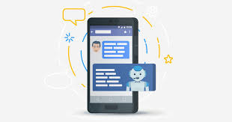




Concepto Importante
Cortana
Notes:
Los Asistentes Virtuales (AV) son herramientas informáticas que permiten la interacción hombre máquina. Están diseñados para realizar una serie de tareas por su cuenta y sin la ayuda del ser humano. El modelo más frecuente es el del chatbot, un robot capaz de simular una conversación con una persona usando la inteligencia artificial y el procesamiento del lenguaje natural para poder decidir acciones o respuestas a determinadas preguntas o peticiones. En la actualidad son altamente usados por las empresas para brindar diversos servicios de atención al cliente, entre los asistentes virtuales más usados están (ejemplos).

Slide 4



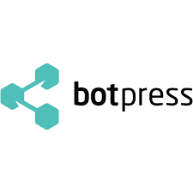

Plataformas para desarrollar Asistentes Virtuales
Amazon Lex
RASA
Azure Bot Service
DialogFlow
BotPress
Notes:
De las plataformas estudiadas lo mejor es el uso de sistemas Open Source (Código Abierto) como lo son BotPress y RASA por su manejo y la posibilidad de modificar en aras de adaptar y dar mejores facilidades en comparación con las otras plataformas, permite una mayor colaboración entre los que usan este tipo de sistemas y por lo tanto tienen una gran comunidad de desarrolladores activos. Las otras plataformas: Azure Bot Service, DialogFlow y Amazon Lex si bien son bastante completas y son las más usadas por las grandes empresas, estas son sistemas privados y hoy la industria del software libre es un gran paso de avance en la tecnología, una mejor alternativa, está en ascenso y es más flexible para los desarrolladores. La plataforma Rasa fue la elegida para trabajar, ya que por su forma de uso permite modificar o configurar a nivel de archivos cómo se lleva el conocimiento a los asistentes virtuales desarrollados en ella. Además, Rasa se ajusta más a la línea o idea que se está siguiendo en este trabajo porque al usar comandos permite de alguna manera automatizar del proceso que se está trabajando; además de la basta comunidad y tutoriales que posee, así como las facilidades que brinda para desarrollar y entrenar sus agentes conversacionales.

Slide 5
Problema
Las personas necesitan satisfacer dudas sobre cualquier tema constantemente.
En los momentos críticos, los canales tradicionales no pueden satisfacer la demanda pico y la búsqueda de información.
Las entidades deben realizar altos costos para mantener una eficiente atención al cliente ante la creciente demanda.
Los chatbots pueden resolver dichas necesidades, sin embargo actualmente el conocimiento que poseen es insuficiente para que puedan dar soluciones.

Slide 6
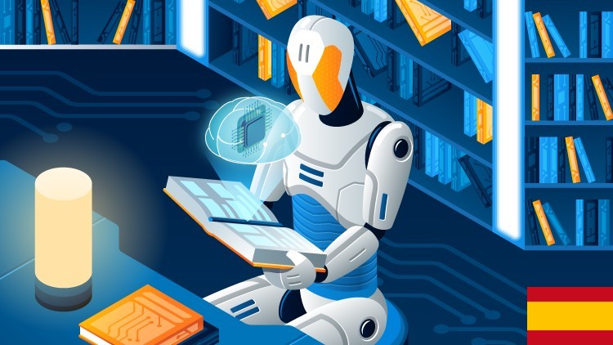
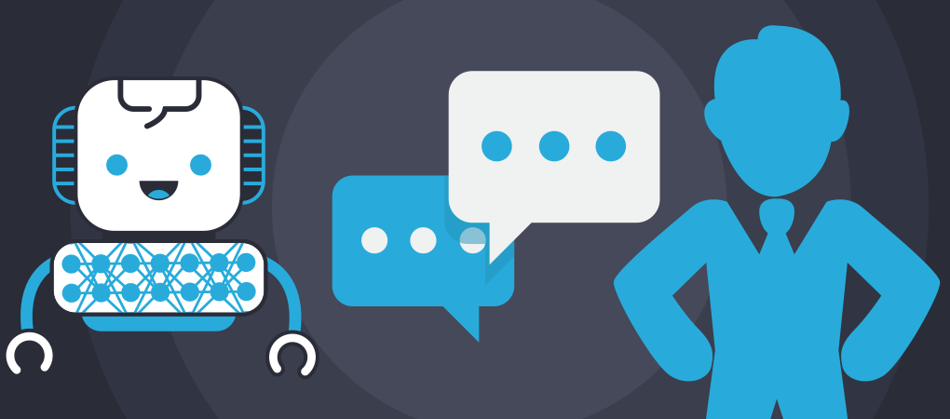
Inteligencia artificial
Procesamiento del lenguaje natural (PLN) y
Aprendizaje automático.
Establecer una conversación o experiencia conversacional con una persona, responder preguntas o interactuar de la forma más natural posible.
Notes:
El Procesamiento del lenguaje natural (PLN) es una forma de Inteligencia artificial que da a las máquinas la capacidad de leer e interpretar el lenguaje humano. Con el PLN, las máquinas pueden dar sentido al texto escrito o hablado. Mediante el aprendizaje automático los sistemas tendrán la capacidad de aprender automáticamente y mejorar a partir de la experiencia. Los motores de búsqueda, los servicios de traducción automática y los asistentes de voz funcionan con esta tecnología.

Slide 7
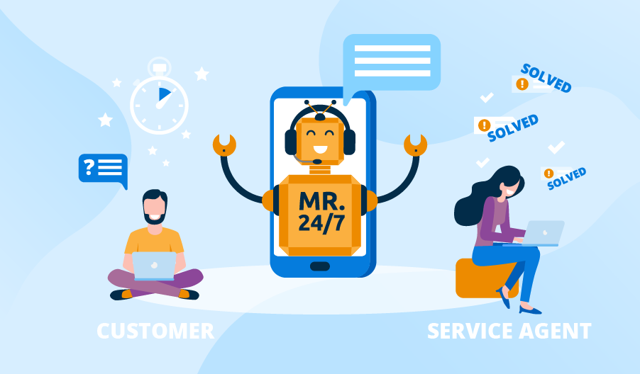
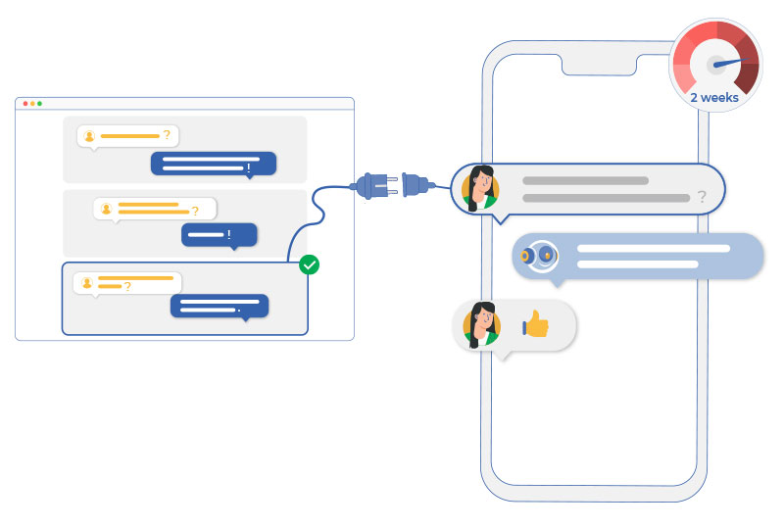
Problema
Conocimiento del Chatbot
Cliente
Servicio de Agente Humano
Notes:
El servicio de agente de atención al usuario a través de personas supone costos, gasto físico y muchas veces limitaciones en el servicio, ya sea por problemas de salud del personal, problemas personales o falta de personal capacitado para satisfacer la demanda (Por ejemplo si una entidad tiene 10 personas para la atención al cliente, pero hay 50 usuarios realizando una consulta, sólo 10 de ellos serán atendidos mientras los otros 40 deben esperar, si es de forma presencial se formaría una cola en la entidad; por vía telefónica a esos 40 les dará línea ocupada y así mismo pasaría si se usara un canal de chat directo, no pueden atender a la vez a tantos usuarios). Un asistente virtual puede estar disponible a toda hora y atender a muchos usuarios a la vez. Sin embargo, los asistentes virtuales necesitan el conocimiento suficiente para poder dar una buena atención, dar soluciones.

Slide 8
Solución
Desarrollar una aplicación informática que permita la gestión o construcción de conocimiento automático para Asistentes Virtuales, en las plataformas web o móvil de las organizaciones que estén usando el servicio brindado por los Asistentes Virtuales, para que estos puedan ser más eficientes al responder cualquier duda o inquietud de los usuarios.

Slide 9
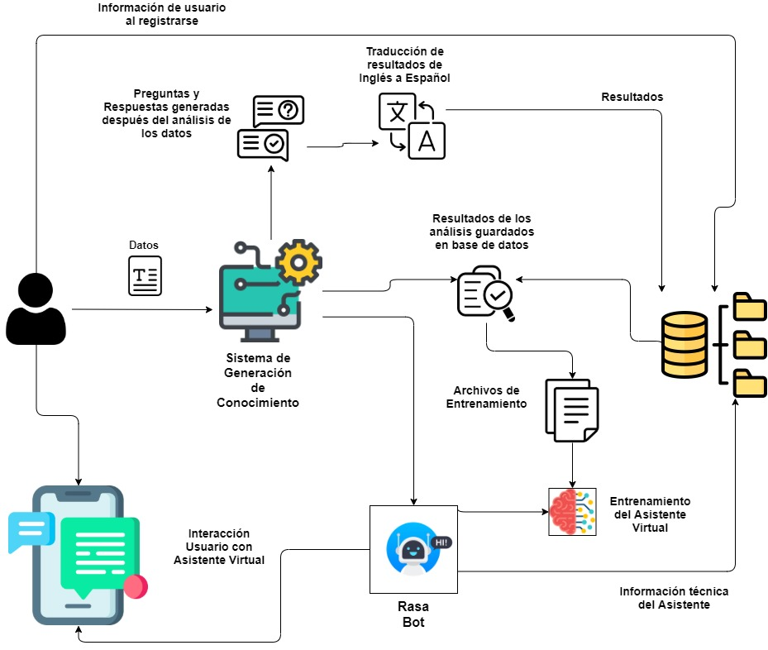
Estructura de la solución

Slide 10
Sistema de Generación de Conocimiento Automático (SGCA)
Para el SGCA que consiste en la generación automática de preguntas y respuestas a partir de una entrada de datos, se buscaron varias soluciones de terceros ya implementadas, cada una con sus características y limitaciones.
Muchas de estas soluciones usan distinto tipo de procesamiento gramatical a la hora de construir las preguntas y respuestas; algunas sólo generan preguntas y en este caso, las respuestas son las oraciones de donde sale cada pregunta. La solución que hayamos tiene limitaciones en este sentido (Sólo crea preguntas “Qué es”) y se buscará una mejor.

Slide 11
Sistema de Generación de Conocimiento Automático (SGCA)
El lenguaje usado es Python y todas las soluciones usan dependencias o paquetes para funcionar, pero algunas no pudieron usarse por problemas de compatibilidad con dichos paquetes.
Las soluciones funcionan con idioma inglés, lo que constituye una limitación pues el idioma destino es el español por lo que se buscará extender o cambiar para dicho idioma. Por el momento podemos traducir la información al español y lograr una conversación con el bot en dicho idioma, aunque tiene fallas debido a la limitación en la generación de las preguntas que se describió antes.

Slide 12
Proceso de solución
Se propone desarrollar un Sistema de Generación de Conocimiento Automático (SGCA) que también permitirá crear automáticamente un asistente virtual desarrollado por Rasa.
A partir de una entrada de datos poder generar de forma automática preguntas y respuestas que una persona puede hacerse naturalmente sobre el tema.
Los datos y resultados se guardarán en una base de datos para volver a ser reutilizados si es necesario.
Crear archivos de entrenamiento y formar la estructura que un asistente virtual de Rasa comprende, dichos archivos contienen el lenguaje natural que será procesado por el bot.
Automáticamente el asistente virtual ya creado se entrenará o aprenderá con los archivos generados por la herramienta informática.
Por último, el asistente virtual estará en condiciones de interactuar con el usuario.

Slide 13
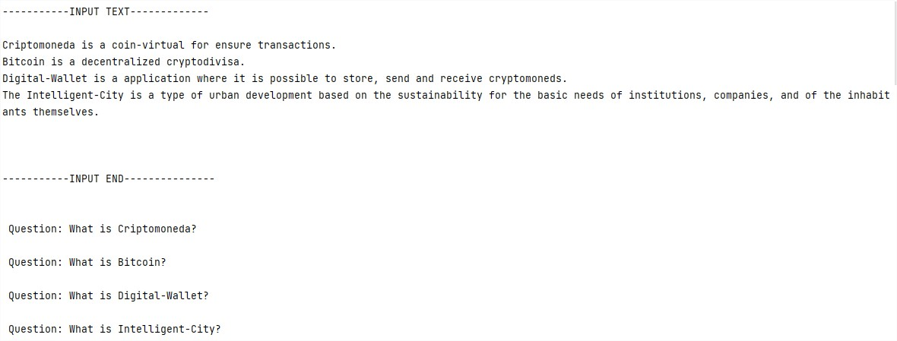
Ejemplo de funcionamiento
Notes:
Generación de preguntas a partir de un texto entrado

Slide 14
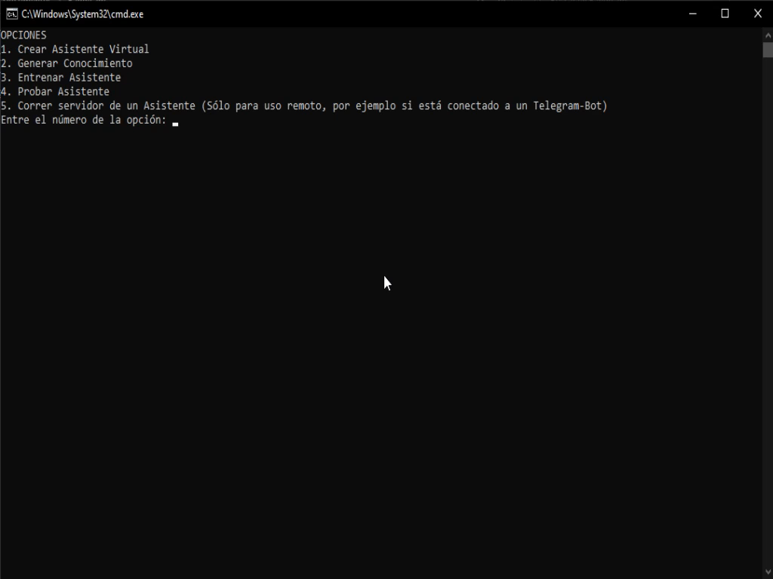
Ejemplo de funcionamiento
Notes:
Entrenamiento del asistente virtual

Slide 15
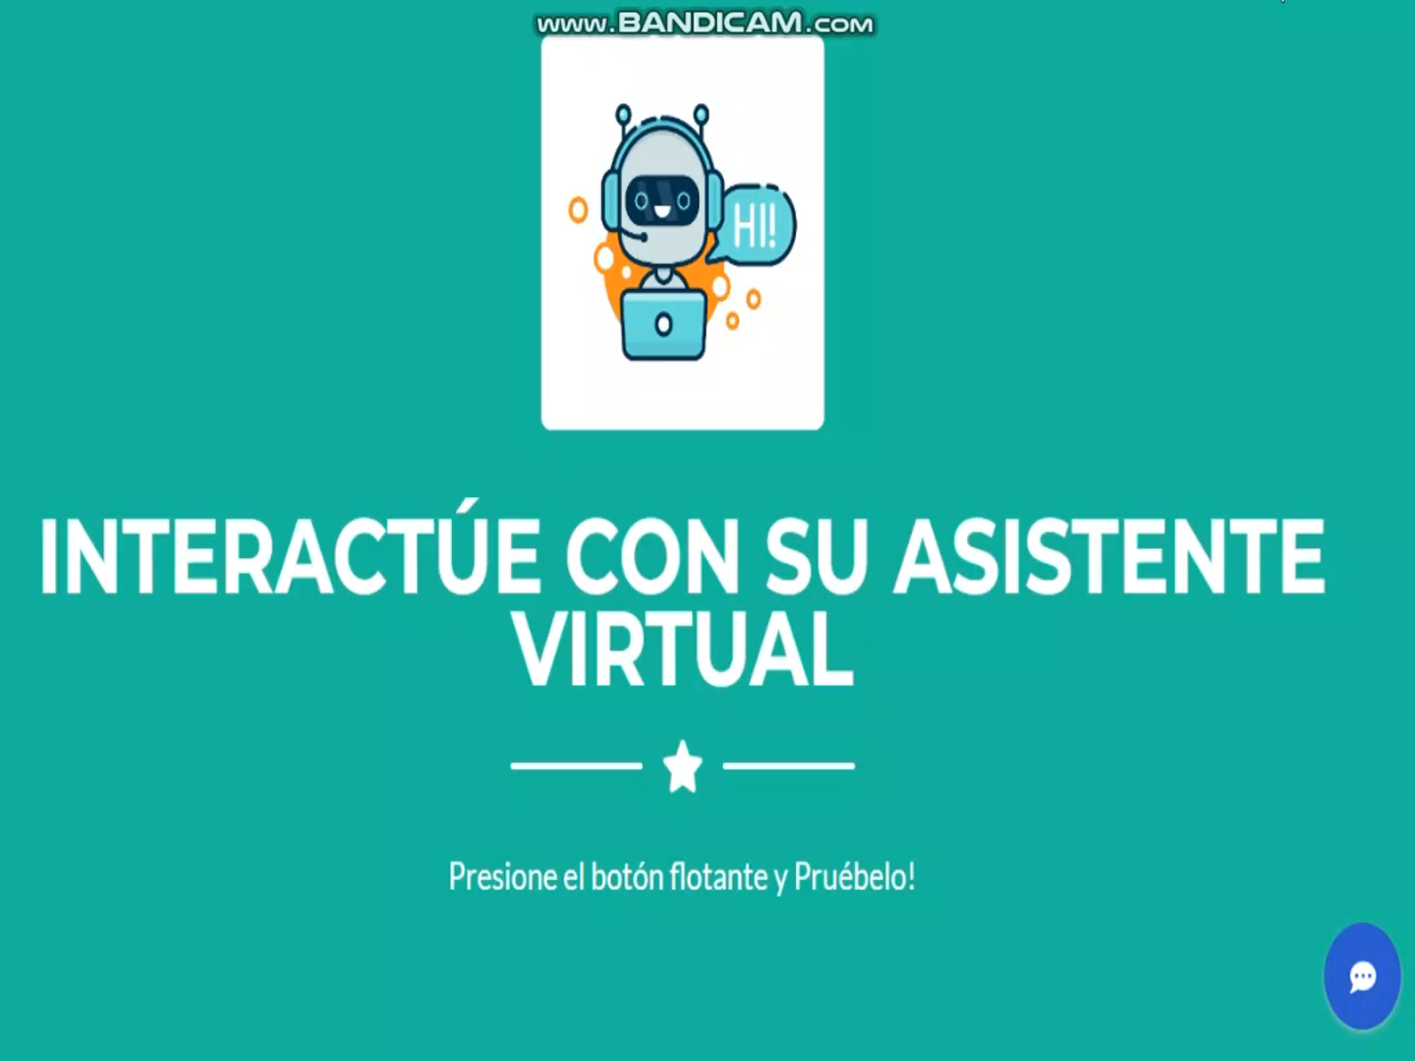
Ejemplo de funcionamiento
Notes:
Conversación con el asistente virtual

Slide 16
GENERACIÓN AUTOMÁTICA
DE
ASISTENTES VIRTUALES
Bot de atención a la población
FACULTAD DE INGENIERÍA EN TELECOMUNICACIONES INFORMÁTICA Y BIOMÉDICA
22 de octubre de 2020

